Slide 1

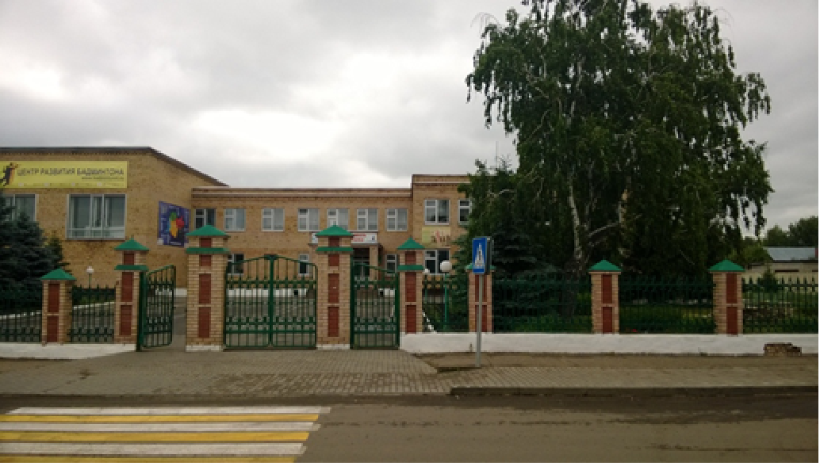
МБОУ АСОШ №3 им.Г.С.Боровикова
Алексеевского муниципального района
Республики Татарстан»

Slide 2
Сведения о детской организации
Алексеевской средней общеобразовательной
школы №3 имени Г.С.Боровикова
«Школьная Галактика»
Название организации: Детская Общественная организация «Школьная галактика»;
Дата создания: 1 сентября 1999 года;
Полный адрес: Республика Татарстан, Алексеевский район, п.г.т. Алексеевское, ул. Гагарина 20, почтовый индекс 422900 ;
Контактный телефон: 2-57-80 (директор), 2-48-79 (метод. кабинет)
E-mail: S3.Alex@tatar.ru
Численность объединения: 5-9 классы: 229 человек
10 -11 классы: 30 человек

Slide 3






Символы и атрибуты детской организации
«Школьная Галактика»
Флаг: белое полотно с изображением мудрой Совы
Эмблема:
Девиз: «Дарить людям добро, всю жизнь свою щедро светить. Нам свыше судьбою дано счастливыми быть!»
МБОУ АСОШ №3 им. Г.С. Боровикова
ДО «Школьная Галактика»

Slide 4
Цель: Развитие и саморазвитие ученика на основе общечеловеческих ценностей с учетом индивидуальных особенностей.
Задачи:
Создание условий для реализации творческого потенциала каждой личности;
Самовыражение каждого члена организации через участие в её конкретных делах;
Обеспечение отношений сотрудничества между учителями и учащимися;
Расширение форм досуга молодежи;
Организация коллективной, познавательной, культурной, спортивной деятельности.

Slide 5
Модель органа ученического самоуправления
Совет командиров
Технико -информационная группа «Вертуалы»
Эстетический центр
«Хранители традиций»
Учебно – правовой комитет «Огонек»
Редакционный комитет «Карандаш»
Комитет здоровья спорта и туризма «Пульс»
Музейное общество
«Истоки»

Slide 6
Президентом Детской Общественной организации является ученица 11 класса Москвичева Елена
Гатин Дамир
Турушкина Александра
Пузырева Дарья
Нагорнов Никита
Максимова Екатерина
Галиева Роза
Терентьева Алина
Назарова Аделина
Хайруллина Аделина
Гилязов Данияз
Хайруллина Аида
Москвичева Елена
АКТИВ ШКОЛЫ

Slide 7
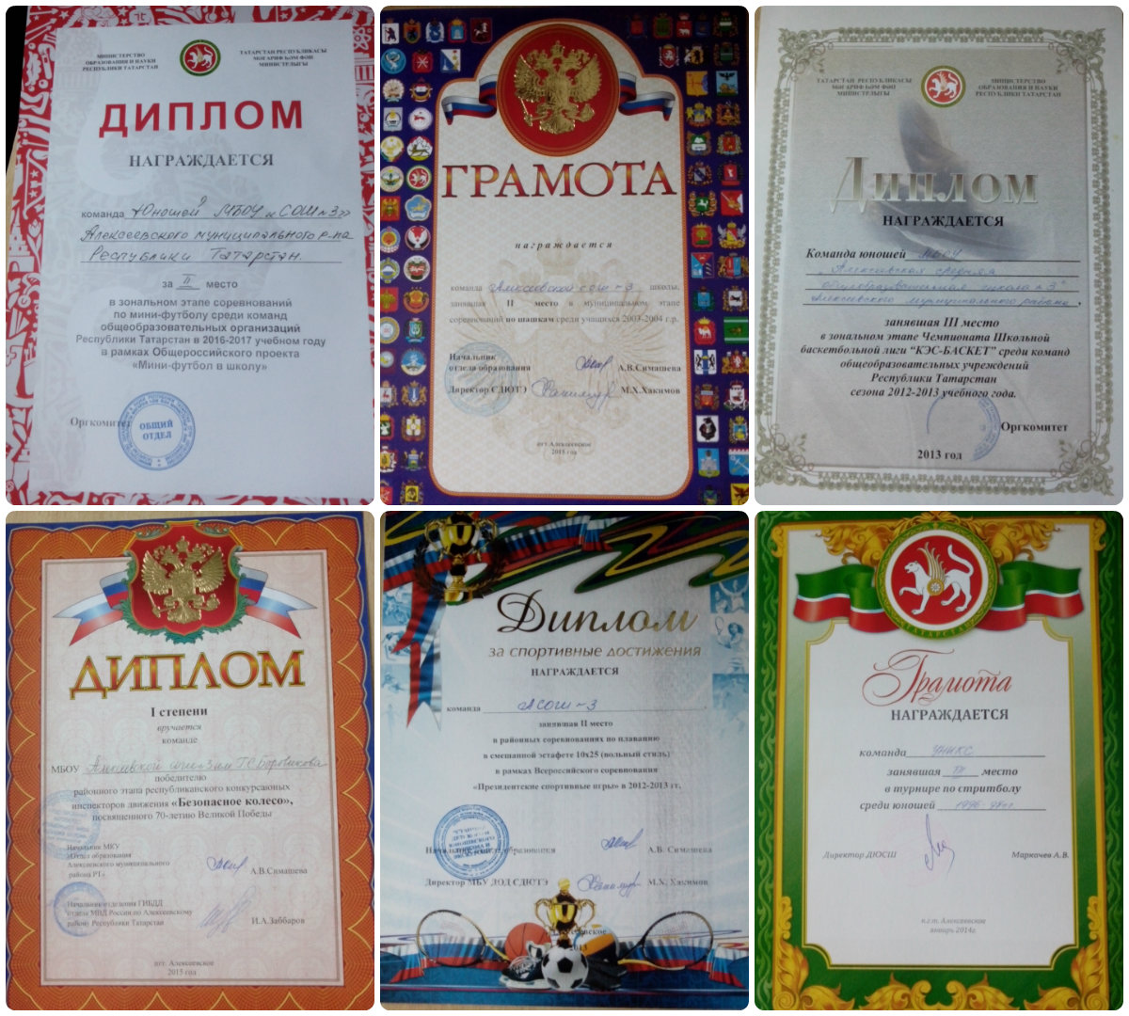
НАШИ ДОСТИЖЕНИЯ

Slide 8
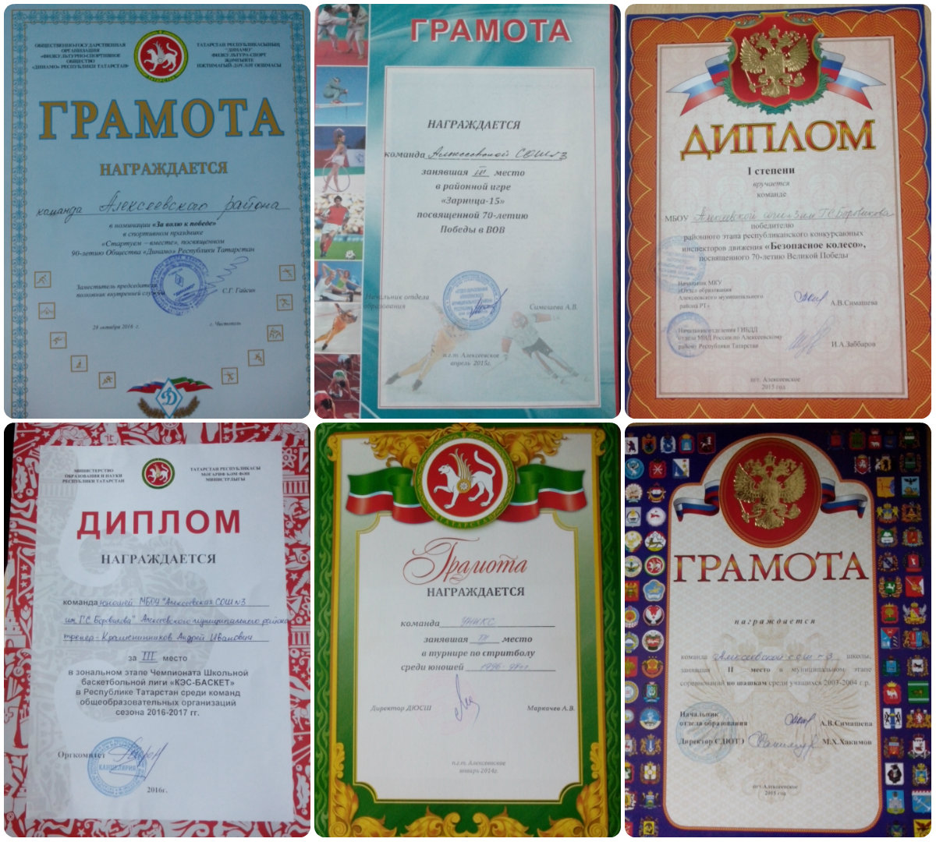

Slide 9
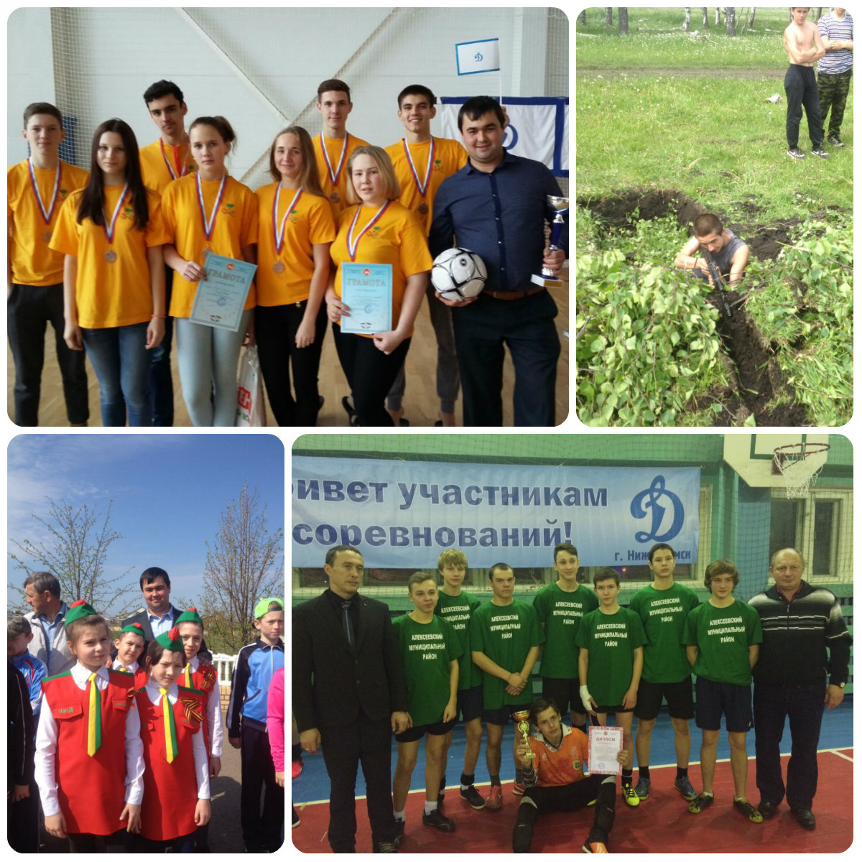
МЫ – САМЫЕ СПОРТИВНЫЕ, САМЫЕ АКТИВНЫЕ

Slide 10
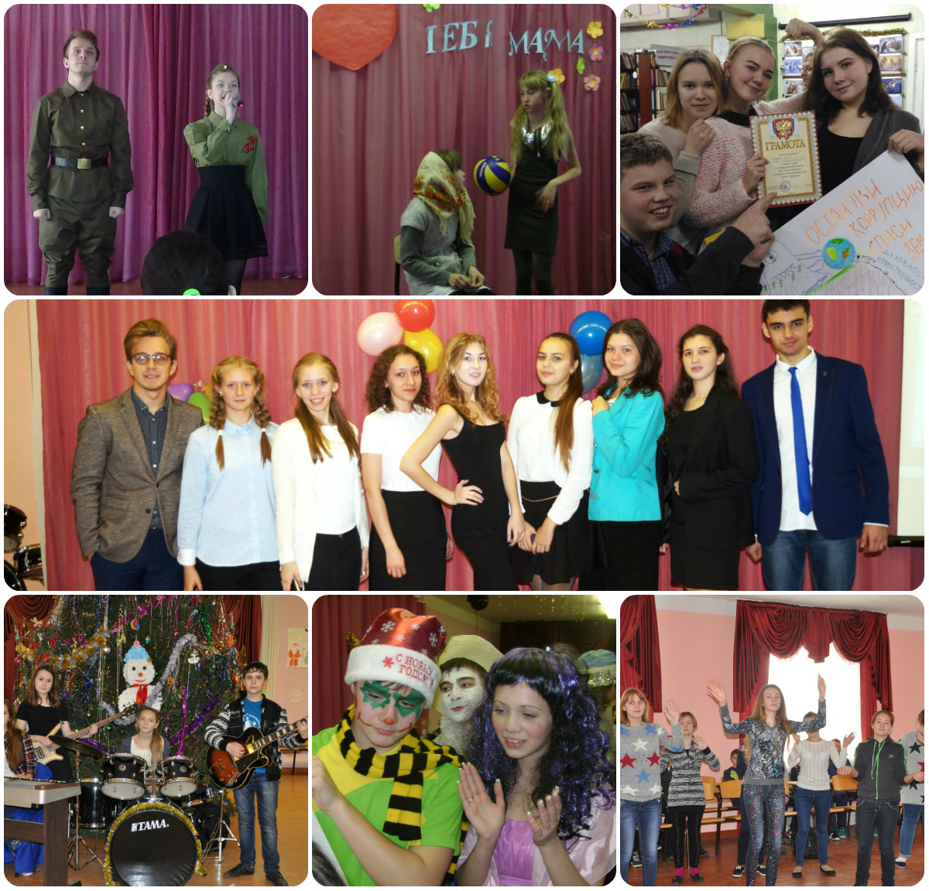

Slide 11
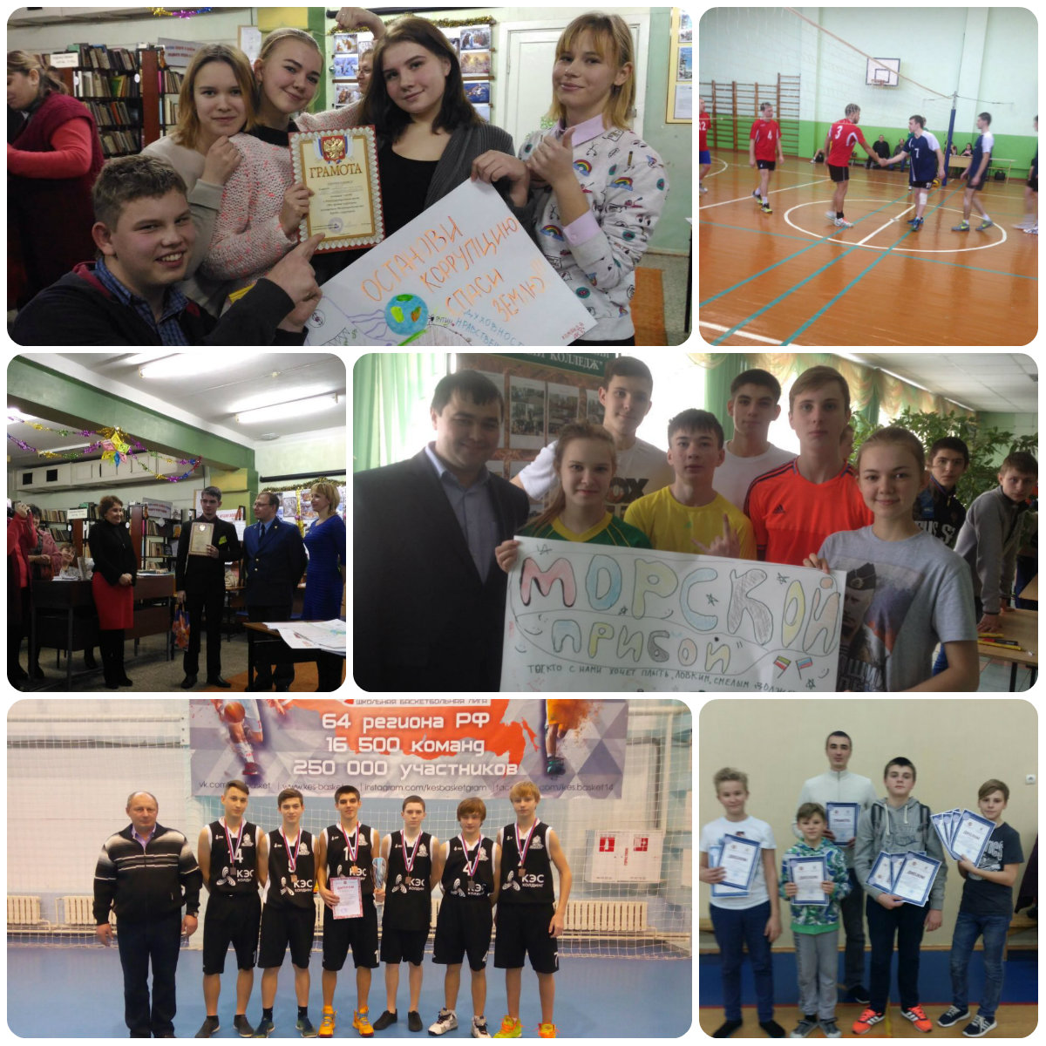

Slide 12
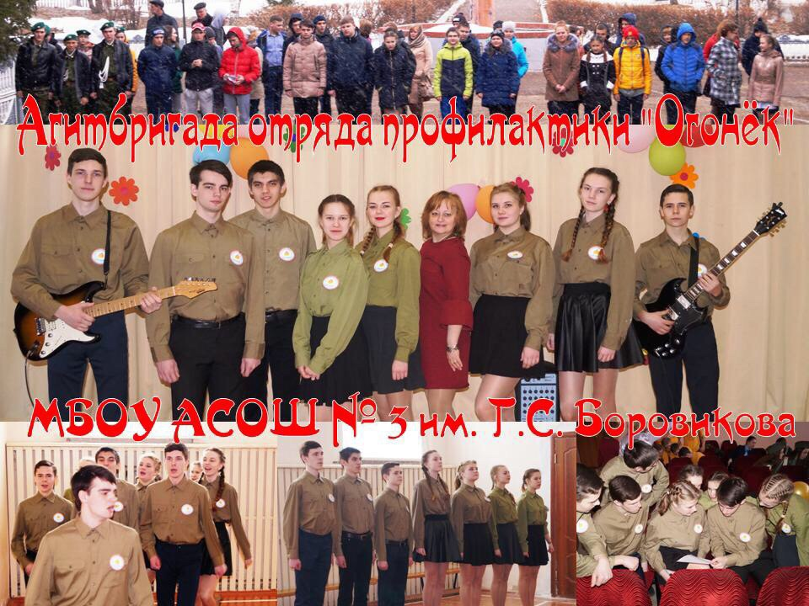

Slide 13
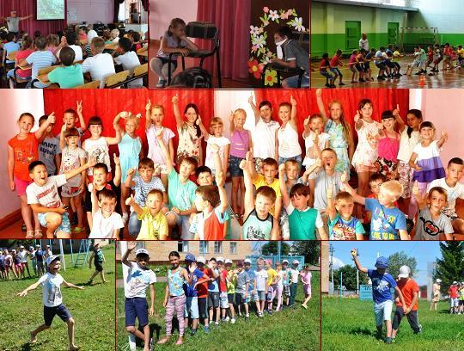

Slide 14
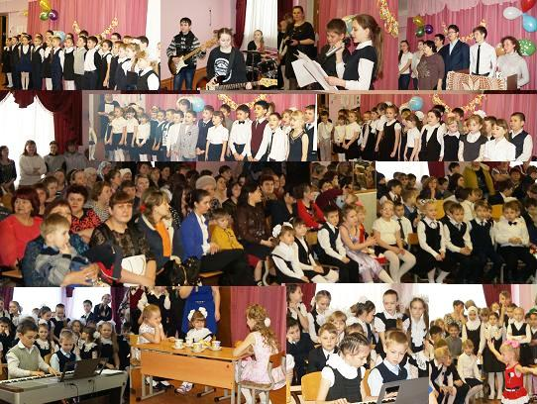

Slide 15
СПАСИБО ЗА ВНИМАНИЕ

